Slide 1
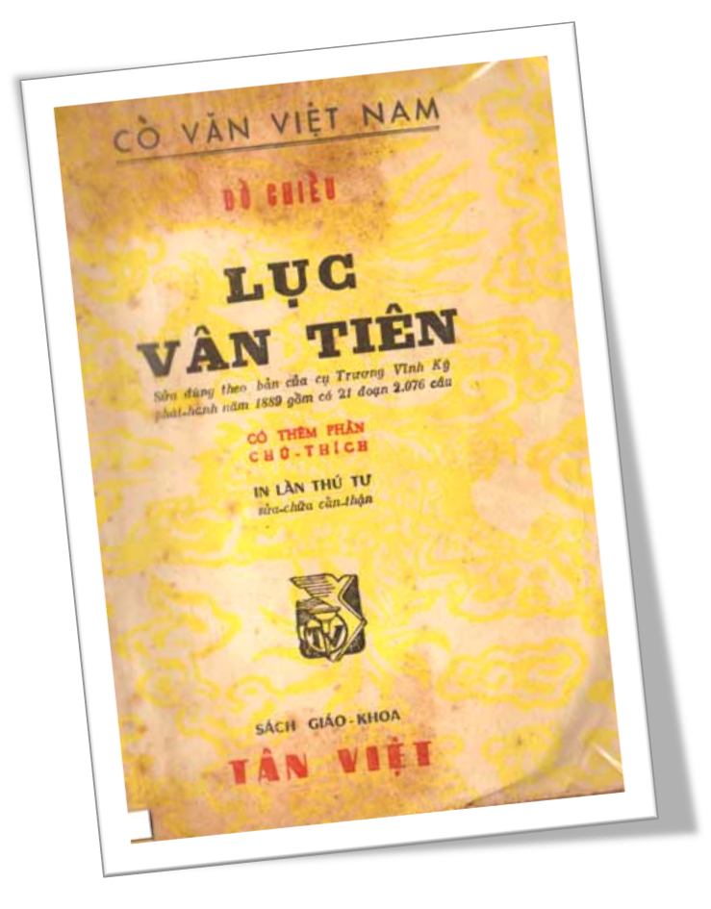

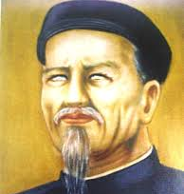
Nguyễn Đình Chiểu (1822-1888)

Slide 2

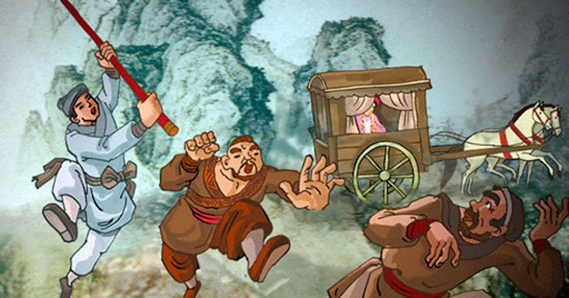
Lục Vân Tiên cứu Kiều Nguyệt Nga
Trích “Truyện Lục Vân Tiên” - Nguyễn Đình Chiểu -

Slide 3
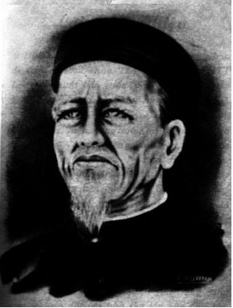
I. Đọc – Tìm hiểu chung
1. Tác giả
- Cuộc đời:
+ Nguyễn Đình Chiểu (1822 – 1888)
+ Còn gọi Đồ Chiểu.
+ Sinh tại tỉnh Gia Định (nay thuộc TP. Hồ Chí Minh)
+ Gặp nhiều trắc trở gian truân.
+ Là tấm gương sáng về nghị lực sống cống hiến cho đời, về lòng yêu nước và tinh thần bất khuất chống giặc ngoại xâm.
- Sự nghiệp sáng tác:

Slide 4
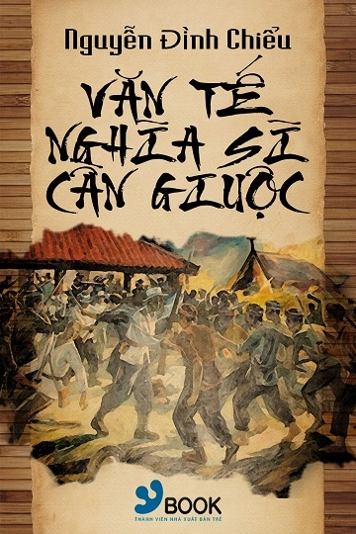
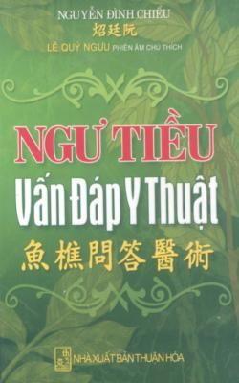
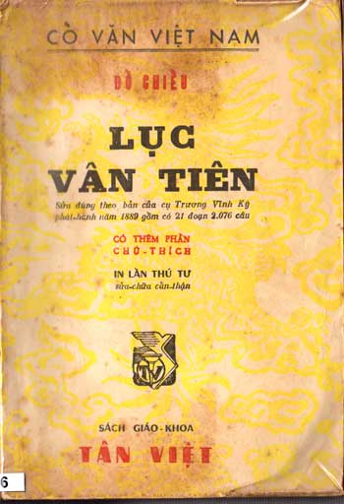
Cổ vũ lòng yêu nước, ý chí cứu nước
Truyện thơ dài nêu cao tinh thần y đức
Truyền bá đạo lí làm người

Slide 5

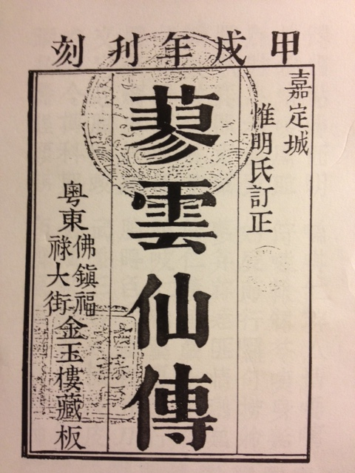
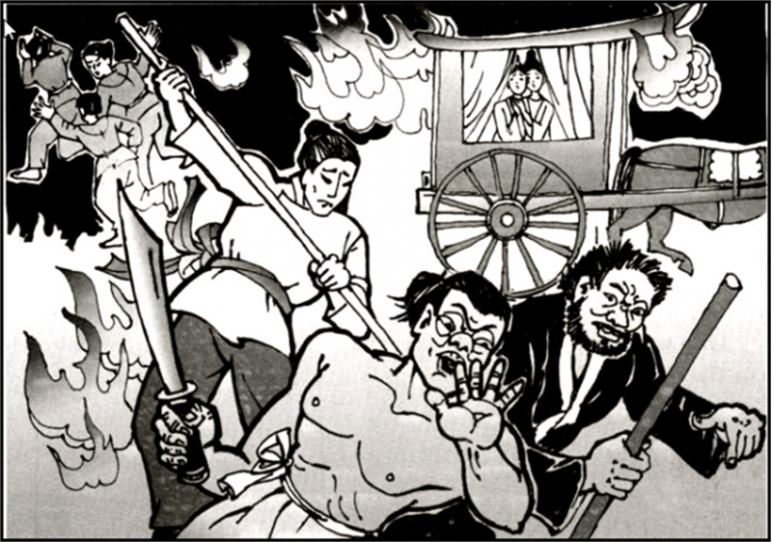
2. Tác phẩm
a. Truyện thơ Nôm “Lục Vân Tiên”
Viết vào đầu những năm 50 của thế kỷ 19.
Cốt truyện do nhà thơ sáng tạo. Kết cấu chương hồi xoay quanh diễn biến cuộc đời những nhân vật chính.
Dài 2082 câu Lục bát
Thể loại: Truyện thơ Nôm
Tác phẩm “Lục Vân Tiên”

Slide 6

TÓM TẮT “Lục Vân Tiên”

Slide 7
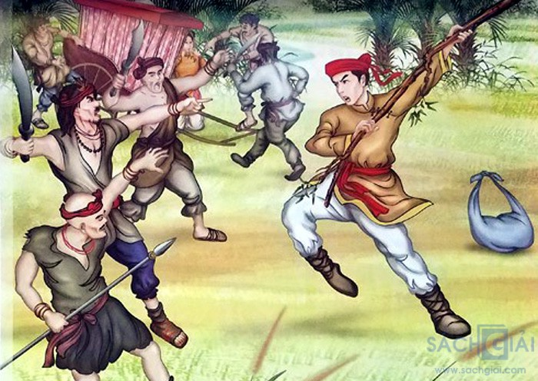


b. Đoạn trích “Lục Vân Tiên cứu Kiều Nguyệt Nga”
Vị trí đoạn trích:
- Nằm ở phần đầu tác phẩm (từ câu 123-180)
Ca ngợi vẻ đẹp người anh hùng Lục Vân Tiên
Đại ý
Tư tưởng trượng nghĩa, hành đạo cứu đời của Nguyễn Đình Chiểu

Slide 8
b. Đoạn trích “Lục Vân Tiên cứu Kiều Nguyệt Nga”
Bố cục:
2 phần
- Đoạn 1 (14 câu đầu): Lục Vân Tiên đánh cướp.
Đoạn 2 (còn lại): Cuộc trò chuyện giữa Lục Vân Tiên và Kiều Nguyệt Nga.

Slide 9
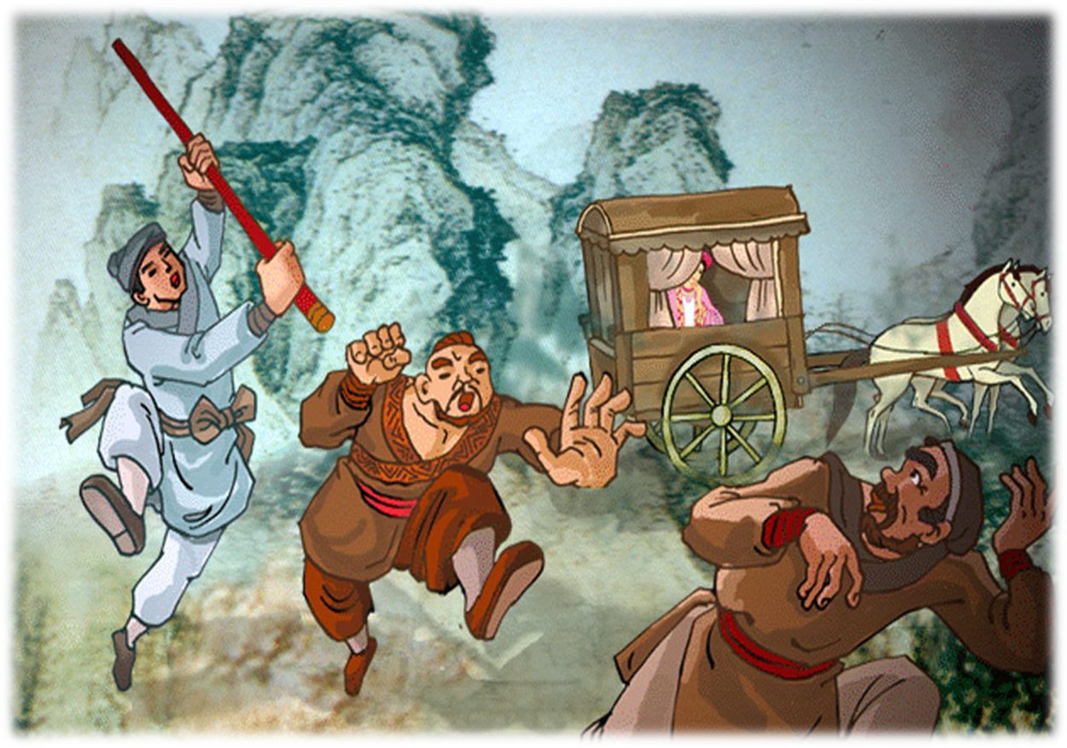
I. Đọc – Tìm hiểu chung
II. Phân tích
1. NHÂN VẬT LỤC VÂN TIÊN
a. Lục Vân Tiên đánh cướp

Slide 10
* Hoàn cảnh:
- Trên đường về quê thăm mẹ
Vân Tiên ghé lại bên đàng,
Bẻ cây làm gậy nhằm làng xông vô.
Kêu rằng: “Bớ đảng hung đồ,
Chớ quen làm thói hồ đồ hại dân.”
Phong Lai mặt đỏ phừng phừng:
“Thằng nào dám tới lẫy lừng vào đây.
Trước gây việc dữ tại mầy,
Truyền quân bốn phía phủ vây bịt bùng.”
Vân Tiên tả đột hữu xông,
Khác nào Triệu Tử phá vòng Đương Dang.
Lâu la bốn phía vỡ tan,
Đều quăng gươm giáo tìm đàng chạy ngay.
Phong Lai trở chẳng kịp tay,
Bị Tiên một gậy thác rày thân vong…”
- Trong tay không có vũ khí
- Bọn cướp lại rất đông, vũ khí
đầy đủ, thanh thế lẫy lừng..
-> Đơn độc
→ Hoàn cảnh đầy thử thách, làm sáng lên vẻ đẹp phẩm chất.
* Hành động:
- Bẻ cây làm gậy
- Xông vào đánh bọn cướp.
- Tả đột hữu xông
* Lời nói:

Slide 11
Thành ngữ “tả đột hữu xông” khắc họa hình ảnh người anh hùng chủ động, linh hoạt trong cuộc chiến → Sáng lên ý chí, sức mạnh của người anh hùng
So sánh LVT với người anh hùng Triệu Tử Long → Nâng cao tầm vóc của LVT, khẳng định tài năng của 1 con người phi thường, gan dạ.
Notes:
Hai đánh 1 chảng chột cũng què, ở đây thì k chỉ 2 mà rất nhiều

Slide 12
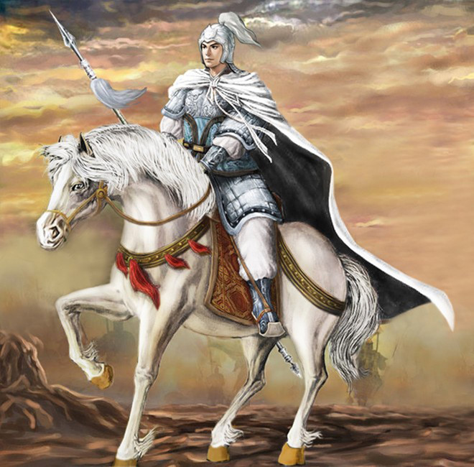
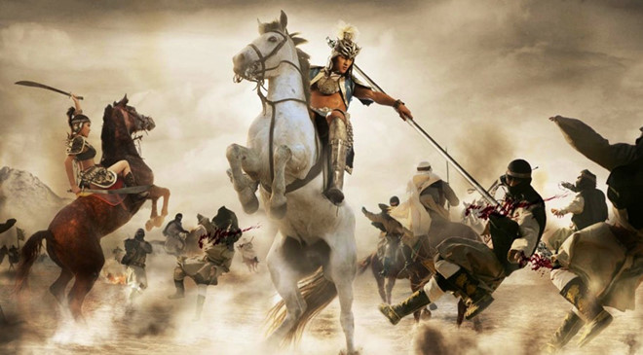
Triệu Tử Vân cứu ấu chúa

Slide 13
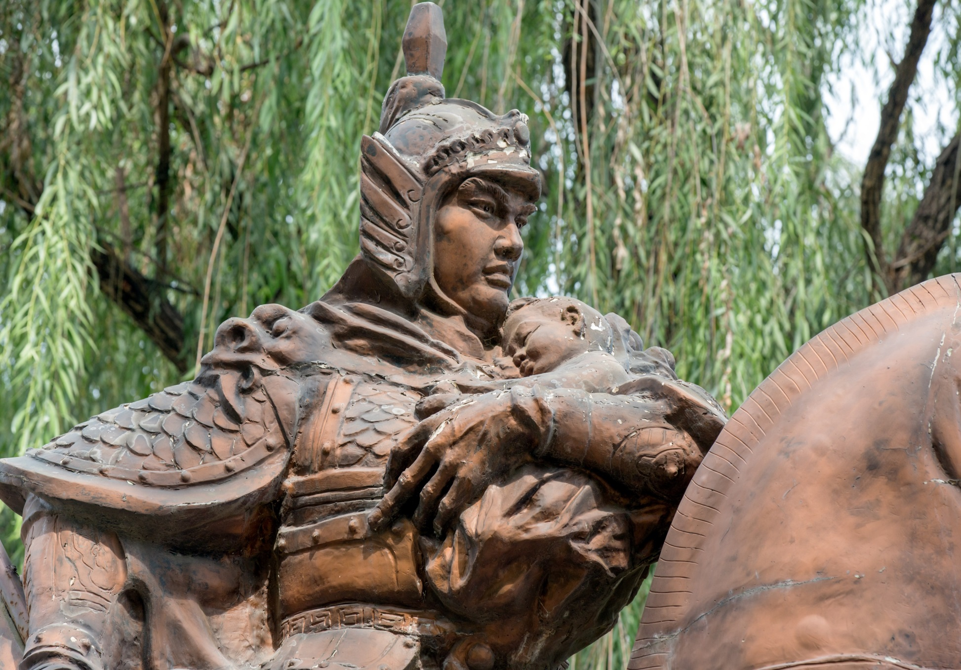
Triệu Tử Vân cứu ấu chúa

Slide 14
* Hoàn cảnh:
- Trên đường về quê thăm mẹ.
Vân Tiên ghé lại bên đàng,
Bẻ cây làm gậy nhằm làng xông vô.
Kêu rằng: “Bớ đảng hung đồ,
Chớ quen làm thói hồ đồ hại dân.”
Phong Lai mặt đỏ phừng phừng:
“Thằng nào dám tới lẫy lừng vào đây.
Trước gây việc dữ tại mầy,
Truyền quân bốn phía phủ vây bịt bùng.”
Vân Tiên tả đột hữu xông,
Khác nào Triệu Tử phá vòng Đương Dang.
Lâu la bốn phía vỡ tan,
Đều quăng gươm giáo tìm đàng chạy ngay.
Phong Lai trở chẳng kịp tay,
Bị Tiên một gậy thác rày thân vong…”
- Trong tay không có vũ khí
- Bọn cướp lại rất đông, vũ khí
đầy đủ, thanh thế lẫy lừng..
-> Đơn độc
- Bẻ cây làm gậy
* Hành động:
- Xông vào đánh bọn cướp.
- Tả đột hữu xông
/Thành ngữ/ - tả đột hữu xông
/So sánh/ - Khác nào Triệu Tử phá vòng Đương Dang.
-> Hành động dứt khoát, không do dự, không tính toán thiệt hơn. => Dũng cảm, nghĩa hiệp.
* Lời nói:
- Bớ đảng hung đồ
Ngôn ngữ: dứt khoát. Nó vang lên như lời cảnh cáo.
=> Thái độ: giận dữ, căm ghét, khỉnh bỉ lũ côn đồ, dám đứng trên lập trường cái thiện, bảo vệ lẽ phải.

Slide 15

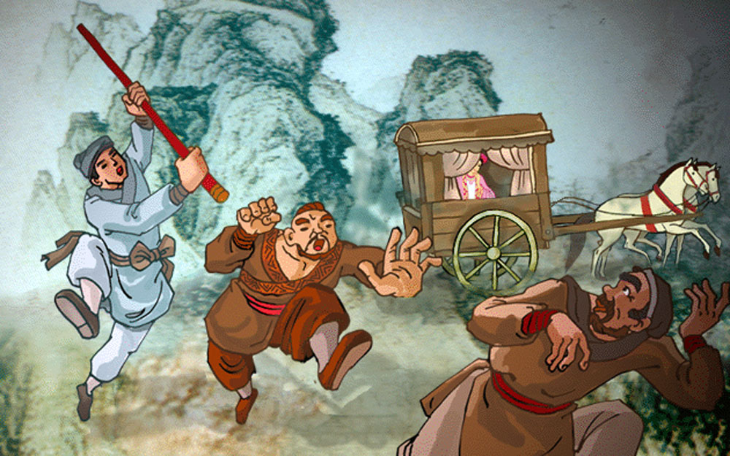
Lâu la bốn phía vỡ tan,
Đều quăng gươm giáo tìm đàng chạy ngay.
Phong Lai trở chẳng kịp tay,
Bị Tiên một gậy thác rày thân vong…”
* Kết quả:
Bọn cướp bị đánh tan, tìm đường thoát thân.
Phong Lai “thác rày thân vong”
=> Sự trừng phạt thích đáng.
* Nghệ thuật: Hình ảnh Lục vân Tiên đánh cướp được miêu tả nhanh, ngắn gọn, sử dụng động từ mạnh, so sánh: diễn tả hành động nhanh nhẹn, dứt khoát, chủ động, tung hoành, dũng mãnh của Lục Vân Tiên.
Lục Vân Tiên là người có hành động kiên quyết, dũng cảm, có khí phách, hiệp nghĩa, coi trọng lẽ phải, không sợ hiểm nguy, đầy tài năng và chí khí.
Là bậc anh hùng “vị nghĩa vong thân”

Slide 16
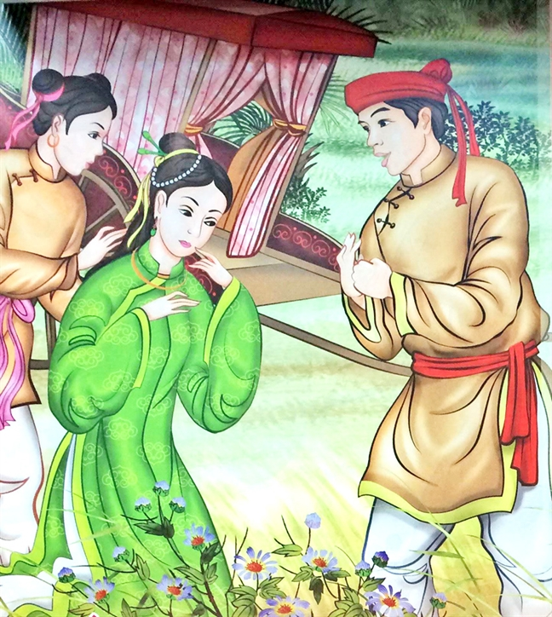
b. Khi trò chuyện với Kiều Nguyệt Nga
Dẹp rồi lũ kiến chòm ong, Hỏi: “Ai than khóc ở trong xe này?” ……
Đáp rằng: “Ta đã trừ dòng lâu la. Khoan khoan ngồi đó chớ ra, Nàng là phận gái, ta là phận trai. Tiểu thư con gái nhà ai, Đi đâu nên nỗi mang tai bất kỳ. .....
Vân Tiên nghe nói liền cười: “Làm ơn há dễ trông người trả ơn. Này đà rõ đặng nguồn cơn, Nào ai tính thiệt so hơn làm gì? Nhớ câu kiến ngãi bất vi, Làm người thế ấy cũng phi anh hùng.

Slide 17

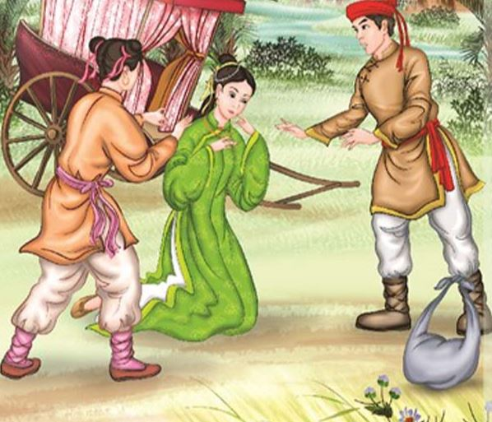


Đáp rằng: “Ta đã trừ dòng lâu la. Khoan khoan ngồi đó chớ ra, Nàng là phận gái, ta là phận trai. Tiểu thư con gái nhà ai, Đi đâu nên nỗi mang tai bất kỳ. ……
Vân Tiên nghe nói liền cười: “Làm ơn há dễ trông người trả ơn. Này đà rõ đặng nguồn cơn, Nào ai tính thiệt so hơn làm gì? Nhớ câu kiến ngãi bất vi, Làm người thế ấy cũng phi anh hùng.
Giữ gìn lễ giáo:
«khoan khoan ngồi đó ...phận trai».
Lịch sự, nho nhã
Ân cần hỏi han: “con gái nhà ai, đi đâu…”
“Làm ơn há dễ trông người trả ơn”
=> Một người anh hùng chính trực trọng nghĩa khinh tài
Quan niệm lẽ sống của người anh hùng

Slide 18
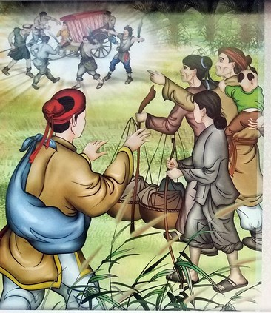
Nghĩa hiệp; Nhân hậu
Khuôn phép, mẫu mực
Trọng nghĩa khinh tài

Slide 19
Đáp rằng: “Ta đã trừ dòng lâu la. Khoan khoan ngồi đó chớ ra, Nàng là phận gái, ta là phận trai. Tiểu thư con gái nhà ai, Đi đâu nên nỗi mang tai bất kỳ. ……
Vân Tiên nghe nói liền cười: “Làm ơn há dễ trông người trả ơn. Này đà rõ đặng nguồn cơn, Nào ai tính thiệt so hơn làm gì? Nhớ câu kiến ngãi bất vi, Làm người thế ấy cũng phi anh hùng.
Giữ gìn lễ giáo:
«khoan khoan ngồi đó ...phận trai».
Lịch sự, nho nhã
Ân cần hỏi han: “con gái nhà ai, đi đâu…”
“Làm ơn há dễ trông người trả ơn”
=> Một người anh hùng chính trực trọng nghĩa khinh tài
Quan niệm lẽ sống của người anh hùng
=> Lục Vân Tiên là hình ảnh đẹp, lý tưởng, tác giả gửi gắm niềm tin và khát vọng về trang anh hùng vì dân dẹp loạn.

Slide 20

CÙNG SUY NGẪM
Giả sử em gặp trường hợp như Lục Vân Tiên gặp bọn cướp phong Lai, em có xông vào đánh cướp cứu Kiều Nguyệt Nga không? Và nếu được một cô gái xinh đẹp như Kiều Nguyệt Nga mong muốn trả ơn, em sẽ làm gì?

Slide 21
2. Nhân vật Kiều Nguyệt Nga
- Hiện lên qua ngôn ngữ đối thoại với Lục Vân Tiên.
+ Cách xưng hô của nàng vừa trân trọng, vừa khiêm nhường:
Trước xe quân tử tạm ngồi,
Xin cho tiện thiếp lạy rồi sẽ thưa.
+ Nói năng dịu dàng, mực thước:
Làm con đâu dám cãi cha,
Ví dầu ngàn dặm đàng xa cũng đành.
Cô gái khuê các, nết na, thùy mị, có học thức, biết trọng tình nghĩa.

Slide 22






















LỤC VÂN TIÊN CỨU KIỀU NGUYỆT NGA
1.Cuộc đời: Nguyễn Đình Chiểu (1822-1888) là nhà thơ mù ở Nam Bộ, có nghị lực sống và cống hiến cho đời, có lòng yêu nước và tinh thần bất khuất chống giặc ngoại xâm.
Khi đánh cướp: Vũ khí đơn sơ, xông thẳng vào bọn cướp. Hành động của LVT là bản chất của người anh hùng làm việc nghĩa, hành động với cái đức “ vị nghĩa vong thân”.
2. Sự nghiệp sáng tác :
Thơ văn chống Pháp.
Truyện Nôm: Dương Từ-Hà Mậu; Ngư Tiều y thuật vấn đáp; Lục Vân Tiên.
TÁC GIẢ
Hình ảnh LVT
Khi trò chuyện với KNN: Hào hiệp, nhân hậu ( không lợi dụng của người làm ơn, kẻ ban ơn), có tấm lòng ngay thẳng, trong sáng và chính trực “ Trọng nghĩa khinh tài”
NỘI DUNG
TÁC PHẨM
Truyện LVT gồm 2082 câu thơ luc bát, có kếtcấu chương hồi với nội dung đạo lí làm người, đề cao nhân nghĩa.
Xưng hô khiêm nhường
Tóm tắt truyện LVT: xoay quanh 2 nh/vật chính:
-LVT đánh cướp cứu KNN
-LVT gặp nạn và được cứu giúp.
-KNN gặp nạn mà vẫn 1 lòng chung thủy với LVT
-LVT và KNN gặp lại nhau.
Hình ảnh KNN
Nói năng dịu dàng, mực thước.
Trình bày rõ ràng, khúc chiết, chân thành
Vị trí: Đoạn trích nằm ở phần đầu của truyện.
Đại ý: LVT đi thi, trên đường gặp bon cướp,chàng đánh tan và cứu được 2 cô gái, KNN cảm kích muốn tạ ơn nhưng LVT từ chối.
Con người ân tình, chịu ơn và cảm kích tấm lòng hào hiệp của LVT đã tự nguyện giữ trọn ân tình, thủy chung.
Ý NGHĨA VĂN BẢN
NT
Đoạn trích ca ngợi phẩm chất cao đẹp của hai nhân vật Lục Vân Tiên – Kiều Nguyệt Nga và khát vọng hành đạo cứu đời của tác giả
Nhân vật được miêu tả qua hành động, cử chỉ, lời nói. Kết cấu truyện gần gũi truyện dân gian.
Ngôn ngữ mộc mạc bình dị, gần với lời nói hằng ngày và mang màu sắc địa phương Nam Bộ.

Slide 23
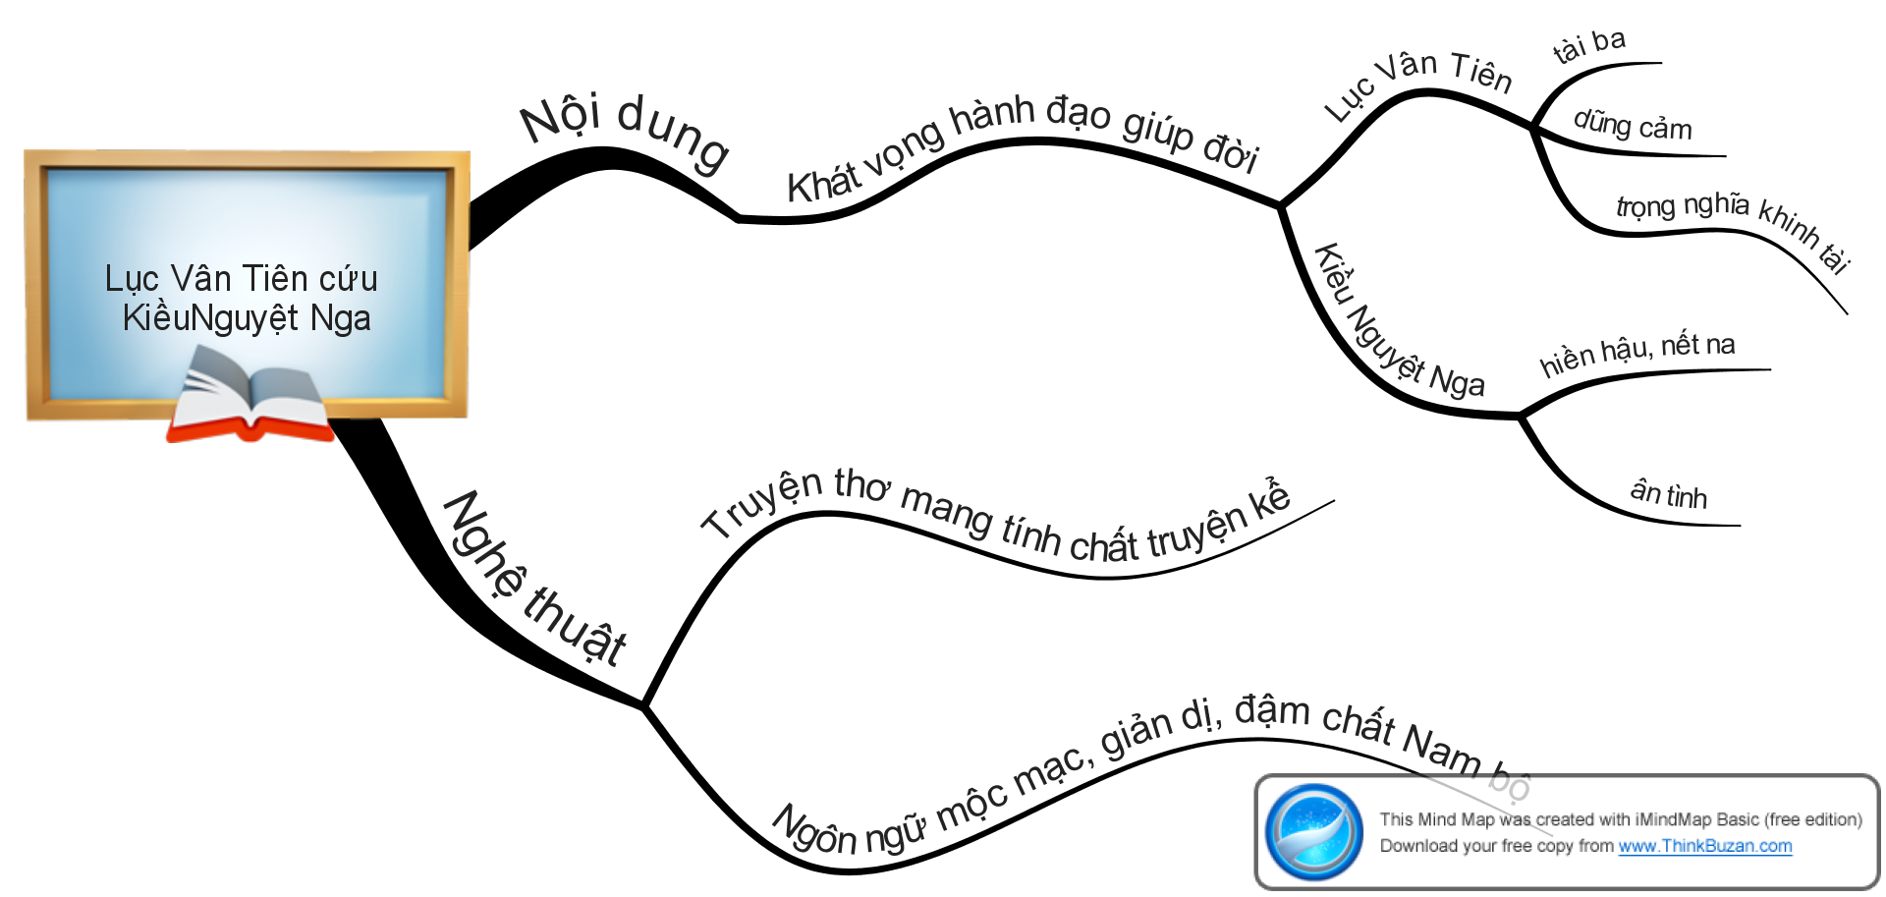
I. Đọc – Tìm hiểu chung II. Phân tích III. Tổng kết

Slide 24
IV. Luyện Tập
PHÂN BIỆT SẮC THÁI LỜI THOẠI MỖI NHÂN VẬT
Lời Lục Vân Tiên |  | Lời Kiều Nguyệt Nga | Lời bọn cướp
Với bọn cướp | Với Kiều Nguyệt Nga
Mềm mỏng, chân thành, chính trực.
Dứt khoát, căm tức
Khiêm nhường, mực thước
Hống hách, ngông nghênh
Ngôn ngữ đối thoại phong phú.
Phù hợp với tình tiết câu chuyện.

Slide 25
 | “Truyện Kiều” (Đoạn trích «Chị em Thúy Kiều» - «Kiều ở Lầu Ngưng Bích» | “Truyện Lục Vân Tiên” (Đoạn trích «Lục Vân Tiên cứu Kiều Nguyệt Nga»)
Ngôn ngữ
Phương thức khắc họa nhân vật
Trau chuốt, gợi tả, sử dụng nhiều hình ảnh ước lệ.
Bình dị, mộc mạc, mang màu sắc Nam Bộ.
Lời thoại đa dạng, phù hợp với diễn biến truyện.
- Khắc họa chủ yếu qua ngoại hình, nội tâm.
- Khắc họa nhân vật qua cử chỉ, lời nói

Slide 26
Vì sao nói “Truyện Lục Vân Tiên” đã thể hiện rõ tính chất dân gian?
“Truyện Lục Vân Tiên” đã thể hiện rõ tính chất dân gian bởi lẽ truyện có kiểu kết cấu ước lệ theo khuôn mẫu của truyện truyền thống: người tốt gặp gian truân, bị kẻ xấu hãm hại nhưng được phù trợ và cứu giúp, cuối cùng được đền đáp xứng đáng, kẻ xấu bị trừng trị. Đây là loại truyện thể hiện khát vọng cháy bỏng của nhân dân: ở hiền gặp lành, cái thiện chiến thắng cái ác.

Slide 27
Viết đoạn văn kể lại cuộc trò chuyện giữa Kiều Nguyệt Nga và Lục Vân Tiên trong đó sử dụng yếu tố miêu tả nội tâm.
HS TỰ THỰC HIỆN

Slide 28
Hướng dẫn tự học
- Nắm nghệ thuật, nội dung của văn bản. Đọc thêm VB: “Kiều Nguyệt Nga đi cống giặc Ô Qua”. - Viết đoạn văn có độ dài từ 10 đến 15 câu nêu cảm nhận sâu sắc nhất của em về nhân vật Lục Vân Tiên qua đoạn trích “Lục Vân Tiên cứu Kiều Nguyệt Nga”. - Chuẩn bị bài “Sự phát triển nghĩa của từ vựng” – Chuẩn bị ôn tập KTGK.

Slide 29

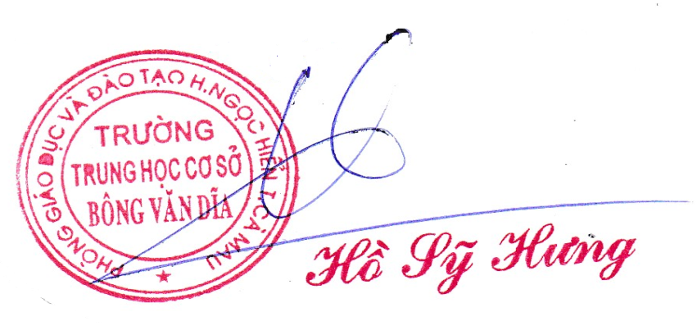
TT Rạch Gốc, ngày 22 tháng 10 năm 2022
Hiệu trưởng kí duyệt

